Slide 1


Slide 3
Krajská konference o dostupném bydlení a stavebním rozvoji
Bc. Kateřina Dobrozemská
náměstkyně primátorky města Olomouce pro oblast sociální a bytovou politiku
Ing. Zdeněk Bogoč
vedoucí odboru strategie a řízení statutárního města Olomouce

Slide 4
Pohled města na situaci v oblasti bydlení
Nástroje města uplatnitelné pro ovlivnění situace
Krize finanční dostupnosti ne faktický nedostatek
Historicky minimální hodnota indexu dostupnosti 0,53 m² za jednu průměrnou mzdu
Fenomén skryté populace
Status regionálního centra práce 94 zaměstnanců na 100 obyvatel
Role „moderátora trhu“ podpora pro ty, které volný trh vytlačuje
Městský bytový fond o velikosti 1 605 bytů (cca 3,2 % z celku)
Strategické dokumenty města
Vědomá sociální subvence pod úroveň mezního nájemného – 220 Kč za m²
Kontaktní místo pro bydlení (1 300 konzultací za rok 2025)

Slide 5
Limity při přípravě nových projektů
Význam soukromých investorů a developerů
Investiční dluh - 184 mil. Kč
Ekonomika výstavby versus udržitelnost záměru
Legislativa a povolovací procesy
Dotační nejistota a nepružnost, rozpočtová odpovědnost vs. zvýhodněné úvěry
Klíčové partnerství: projekty soukromých investorů pro až 17 tis. obyvatel – cca. 6,4 tis. bytů
Spoluvytváření nezbytné navazující infrastruktury (MŠ, ZŠ, služby, technická infr.)
Plánovací smlouvy a převod části bytů
Využití brownfieldů: včetně těch v soukromém vlastnictví

Slide 6
Plánované projekty v Olomouci
Projekty města:
Bytový dům a domov pro rodiny s dětmi, ul. Janského: 14 ubyt. jednotek (sociální služby), 29 nájemních bytů
Výstavba bytových domů Horova: až 100 bytů
Bytový dům ul. Před Lipami: 19 nájem. bytů
Vrchlického (Hodolany): 30 byt. jednotek
Soukromé projekty:
cca. 6 441 bytových jednotek v různém stupni přípravy projekty
Velkomoravská: 2 264 bytů
Pražská – východ (Green City): 2 070 bytů
Cihelna (Nová Ulice): 840 bytů
Okružní: 834 bytů
Šibeník: 301 bytů

Slide 7
Struktura poptávky po bydlení v Olomouci
Nejohroženější zájmové skupiny
Vliv studentského bydlení: 50–70 % vyšší výnos než běžný pronájem
Investiční nákupy: byt jako finanční aktivum
Suburbanizační paradox: rovnost nájmu s blízkým okolím
Lidé v bytové nouzi: 1 734 osob, z toho 357 dětí
Seniorské domácnosti
Nízkopříjmové rodiny
Klíčové profese

Slide 8
Modely podpory bydlení
Potenciál partnerství veřejného a soukromého sektoru
Městská nájemní agentura: cíl min. 20 bytů
Diferencované nájemné: Rozlišení fondu na sociální, dostupné a ekonomické složky
Segmentace procesu sociálního bydlení
Pravidelný přezkum potřebnosti a rotace
Plánovací smlouvy
Akvizice a konverze
Nové modely realizace Public Private Partnership (PPP)
Sektorová koordinace s jinými veřejnými institucemi Univerzita Palackého a Charita Olomouc

Slide 9

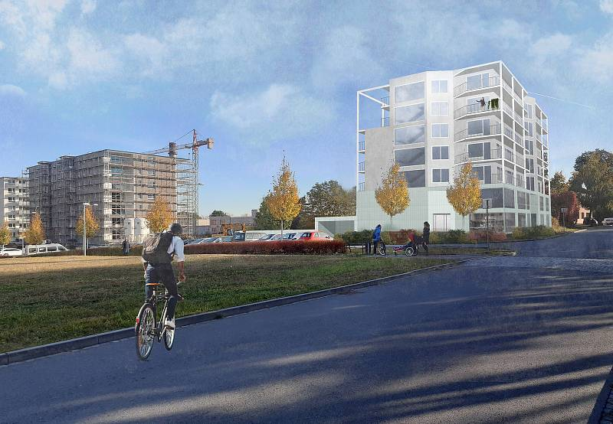
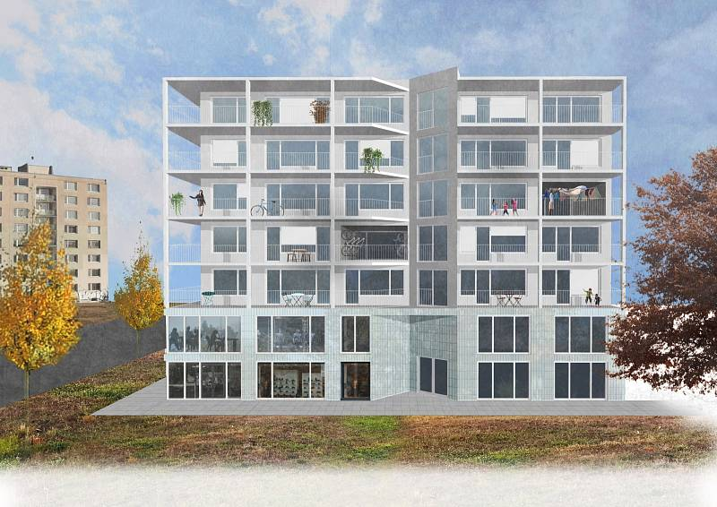
Bytový dům a domov pro rodiny s dětmi Janského

Slide 10
RMO 23. 11. 2020 uložila zadat zpracování investičního záměru na lokalitu „Janského“ a 6. 12. 2021 uložila zahájit výběrové řízení na zpracovatele projektové dokumentace pro lokalitu Brněnská – Janského. Původní odhadované náklady činily 118 mil. Kč.
Celý objekt je dispozičně řešen na část A – Domov pro rodiny s dětmi (Azylový dům) a část B – Bytový dům s celkovými odhadovanými náklady 251,689 mil. Kč, včetně vybavení.
Po vysoutěžení klesly celkové náklady na 186,695 mil. Kč. Realizace by měla být ukončena 08/2028.
Na část objektu A – Azylový dům:
přijata dotace z Integrovaného regionální operačního programu (IROP) v celkové výši 73,353 mil. Kč.
Celková kapacita azylového domu bude 14 bytových jednotek, tj. 53 lůžek.
Na část objektu B – Bytový dům Janského – dostupné bydlení:
schválena dotace a zvýhodněný úvěr ze SFPI. Po vysoutěžení dodavatele je výše dotace SFPI 32,539 mil. Kč a zvýhodněný úvěr SFPI ve výši 51,133 mil. Kč.
Celkem dojde k vybudování 29 bytů pro dostupné nájemní bydlení. Nákladové nájemné kalkulováno na 248 až 274 Kč za m² podle velikosti jednotky.

Slide 11
Finanční rámec projektu IROP a SFPI
Přehled zdrojů financování | Celkem v Kč
Celkové výdaje (stavba + interiérové vybavení) | 186 695 917,46
Celková dotace IROP | 73 353 286,85
Celková dotace SFPI | 32 539 753,03
Úvěr SFPI | 51 133 897,61
Celkem dotace + úvěr | 157 026 937,49
Vlastní zdroje příjemce + úroky | 29 668 979,97
Úroky z úvěru SFPI | 1 022 677,95

Slide 12
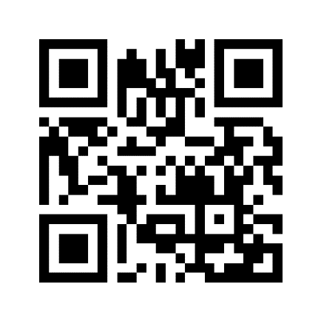
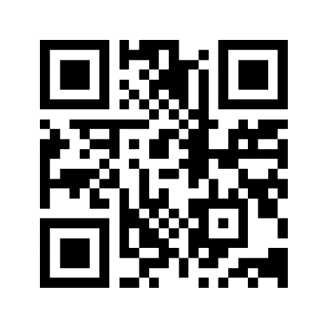
Bc. Kateřina Dobrozemská
náměstkyně primátorky města Olomouce pro oblast sociální a bytovou politiku
Ing. Zdeněk Bogoč
vedoucí odboru strategie a řízení statutárního města Olomouce
Horní náměstí 583, kancelář 2/55
Sekretariát: 585 513 410
E-mail: katerina.dobrozemska@olomouc.eu
https://olomouc.eu/x5glA
Palackého 14, kancelář 2/261
Tel.: 588 488 760
Mob.: 603 500 915
E-mail: zdenek.bogoc@olomouc.eu
https://olomouc.eu/x3K9v

